Slide 1

ACE主要研究结果
欧洲糖尿病研究协会
里斯本 2017年9月13日
ISRCTN number: 91899513

Slide 2
研究的理论基础，设计和实施

Slide 3
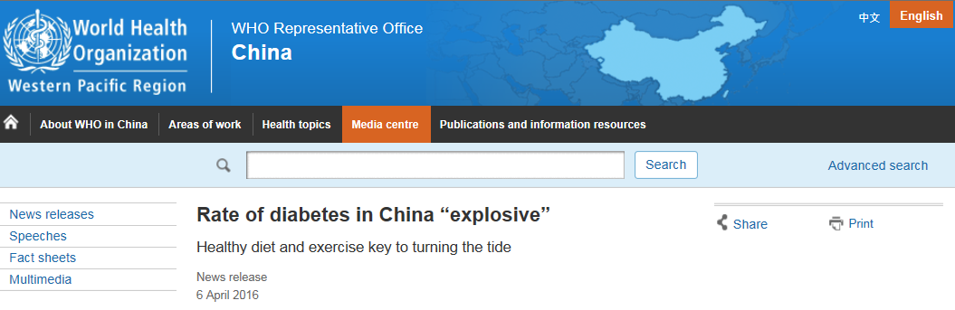
糖尿病的重负
占中国成年人的9.7% – 目前约有1.1亿人患有糖尿病¹
如果不采取紧急措施降低生活方式方面的危险因素，如不健康饮食、缺乏运动，预计到2040年糖尿病患者将增长到1.5亿，这将给健康、社会和经济带来严重后果
更令人震惊的事实是近一半的中国成年人 – 接近5亿人 – 正处于糖尿病前期²
Yang WY et al. N Engl J Med. 2010;362:1090-1101.
Xu Y et al. JAMA 2013;310:948-959

Slide 4
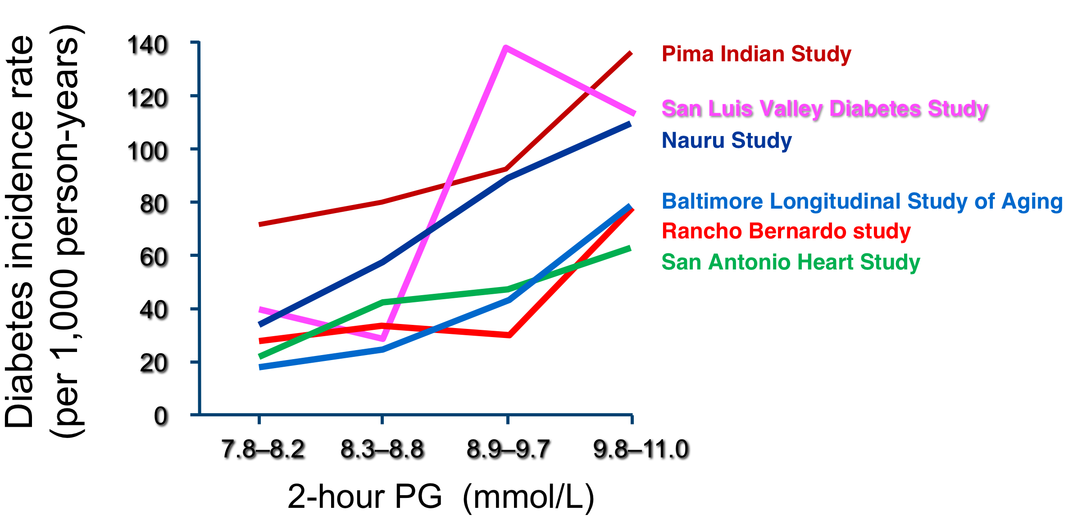
Diabetes Risk according to 75 g OGTT 2h Plasma Glucose Levels in IGT
Adapted from: Edelstein, S et al. 1997;Diabetes 46:701–710.

Slide 5
刺激后高血糖及心血管性死亡
Honolulu
Heart Program
1987⁸
DECODA
2004¹
DECODE
2001²
Pacific and
Indian Ocean
1999³
Diabetes
Intervention Study
1996⁷
Funagata
Diabetes Study
1999⁴
餐后高血糖
心血管性死亡
Rancho Bernardo Study
1998⁶
Whitehall, Paris
and Helsinki Study 1998⁵
1. Nakagami T, et al. Diabetologia 2004;47:385–94.
2. DECODE. Diabetes Care 2003;26:688–96.
3. Shaw J, et al. Diabetologia 1999;42:1050–54.
4. Tominaga M, et al. Diabetes Care 1999;22;920–24.
5. Balkau B, et al. Diabetes Care 1998;21:360–67.
6. Barrett-Connor E, et al. Diabetes Care 1998;21:1236–39.
7. Hanefeld M, et al. Diabetologia 1996;39:1577–83.
8. Donahue R. Diabetes 1987;36:689–92.
DECODA: Diabetes Epidemiology, Collaborative Analysis of Diagnostic Criteria in Asia
DECODE: Diabetes Epidemiology, Collaborative Analysis of Diagnostic Criteria in Europe

Slide 6
阿卡波糖及其对心血管危险因素的影响
延迟摄入的多糖分解为单糖，通过节省胰岛素的方式减少餐后葡萄糖偏移
餐后血糖 ↓
胰岛素 ↓
胰岛素原 ↓
有益的肠道微生物效应
空腹血糖
FFA ↓, TG ↓
GLP-1↑
体重 ±
高血压 ↓
胰岛素抵抗↓
过氧化应激↓
PAI-1 ↓
CRP ↓
NFkB 激活 ↓
内皮细胞功能 +
内膜介质厚度↓
直接
间接
Rosak C et al. Diabetes Metab Syndr Obes 2012
Standl E et al. Cardiovascular Diabetology 2014

Slide 7
STOP-NIDDM: 减少IGT进展为2型糖尿病
服用阿卡波糖100mgTID或安慰剂，1429位受试者，随访3年
2型糖尿病发病率相对降低
基于一个阳性OGTT
基于两个连续阳性OGTT
↓25%
↓36%
P=0.0015 vs. 安慰剂
P=0.0003 vs. 安慰剂
逆转为葡萄糖耐量正常的比率相对增加
↑35%
P<0.0001 vs. 安慰剂
Chiasson JL et al. Lancet 2002; 359: 2072–77.

Slide 8
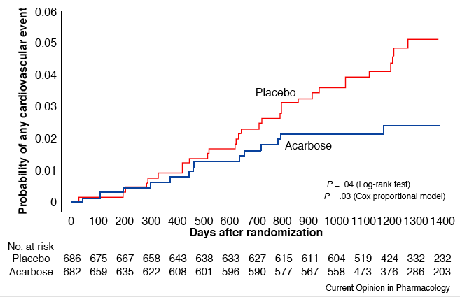
STOP-NIDDM: 阿卡波糖对心血管事件的影响
任一心血管事件
HR 0.51, 95%CI 0.28, 0.95
P = 0.03 (15 vs. 32 events)
Chiasson et al J JAMA 2003;290:486-494.

Slide 9
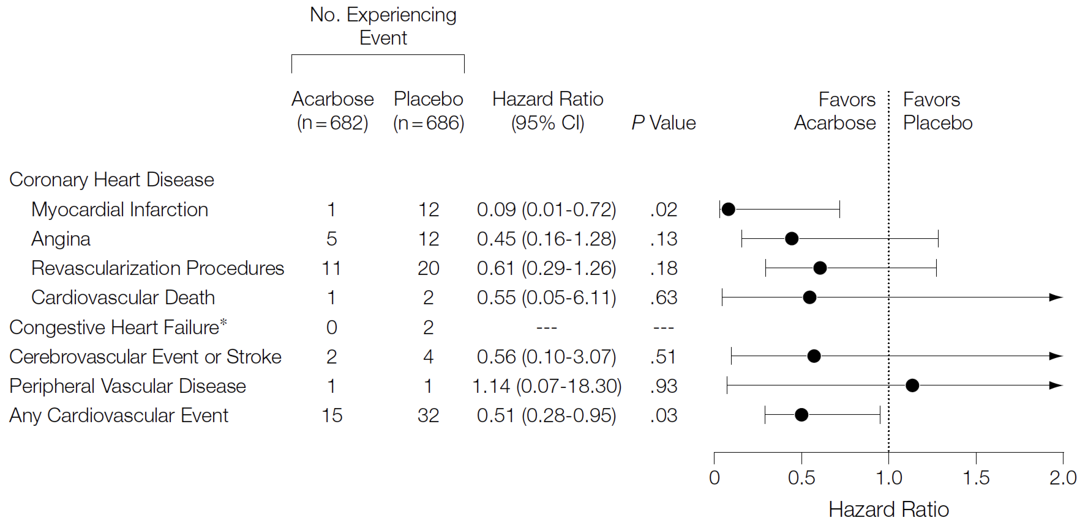
STOP-NIDDM: 阿卡波糖对心血管事件的影响
Adapted from Chiasson, J.-L. et al. JAMA 2003;290:486-494.

Slide 10
中国糖尿病预防研究
321名糖耐量异常受试者
N=85
N=60
N=88
N=88
Yang W. et al. Chin J Endocrinol Metab 2001;17:131–136.

Slide 11
ACE试验的理论基础
不断增加的证据提示糖尿病前期和心血管疾病之间有着密切联系
餐后高血糖症可能会解释“糖尿病前期”和糖尿病的额外风险
使用阿卡波糖降低餐后高血糖报道可降低“糖尿病前期”的心血管疾病风险¹
然而，其对同时患有心血管疾病和糖尿病前期的个体中新发心血管事件的影响是未知的
1. Chiasson et al. JAMA 2003;290:486-94.

Slide 12
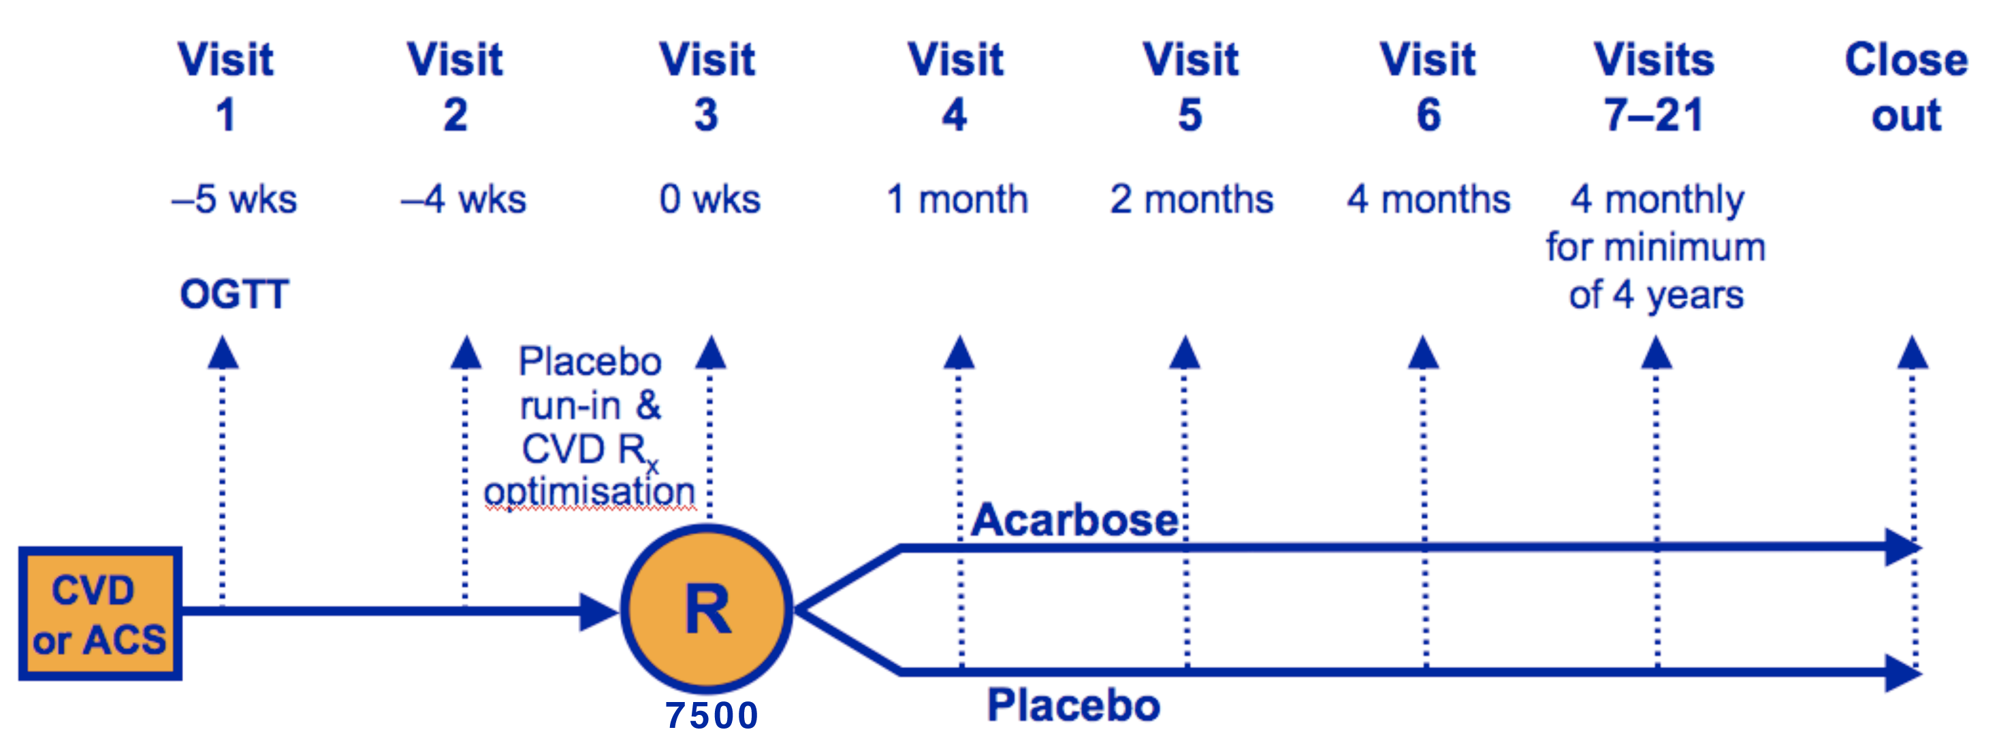
ACE试验流程图
CHD
CHD
6526
2009年3月20日至2015年10月23日期间随机6526名患者
2016年12月1日至2017年4月18日期间安排结束访视
Holman RR et al. American Heart Journal 2014;168:23-29.
Holman RR et al. Int J Endocrinol Metab 2016;36:1-4.

Slide 13
ACE试验设计
已患有冠心病和糖耐量异常的患者中，多中心、随机、安慰剂对照、双盲、二级心血管预防终点的试验
遵照ICH-GCP标准在中国实施的试验
学术机构带领下进行分析和报告
申办方：英国牛津大学
资金：拜尔医药保健有限公司
Holman RR et al. American Heart Journal 2014;168:23-29.
Holman RR et al. Int J Endocrinol Metab 2016;36:1-4.

Slide 14
研究药物
在全面优化的心血管治疗基础之上，患者随机分配到阿卡波糖组 (50 mg TID) 或对应的安慰剂组
以“小剂量开始，逐渐增量”的原则，随餐服用
选择50mg剂量的阿卡波糖：
  中国IGT人群通常推荐的剂量
  STOP-NIDDM试验中100mg剂量组出现高停药率（31%阿卡波糖；19%安慰剂），。
  胃肠道副作用呈剂量依赖性
Holman RR et al. American Heart Journal 2014;168:23-29.
Holman RR et al. Int J Endocrinol Metab 2016;36:1-4.

Slide 15
ACE主要终点
五因素心血管复合终点，定义为随机后首次发生下列任一事件的时间：
  心血管性死亡 或
  非致命性心肌梗死 或
  非致命性卒中 或
  不稳定型心绞痛导致的住院 或
  心力衰竭导致的住院 或
优效分析
85%的把握度确定阿卡波糖组降低20%主要终点事件的风险，需要≥728名有明确主要复合终点的患者（双侧检验 alpha=0.05）
考虑到试验期间盲态事件率明显低于预期，指导委员会在数据库锁定之前增加了最后两个复合终点
Holman RR et al. American Heart Journal 2014;168:23-29.
Holman RR et al. Int J Endocrinol Metab 2016;36:1-4.

Slide 16
次要终点
  三因素心血管复合终点 （定义为心血管性死亡，非致命性心肌梗死，非致命性卒中）
全因死亡
主要终点中的每一组成元素
受试者进展为糖尿病的比例 (经连续两次血糖值诊断证实)
受试者进展为肾功能受损的比例
(定义为1≤ eGFR <30 ml/min/1.73m², 基线血清肌酐水平加倍，或基线eGFR减半)
卫生经济学评价 （另外报告)
Holman RR et al. American Heart Journal 2014;168:23-29.
Holman RR et al. Int J Endocrinol Metab 2016;36:1-4.

Slide 17
终点事件判定
两个独立的终点事件判定委员会，对治疗分组保持盲态，对以下事件进行判定:
所有潜在的心血管终点事件
所有未根据方案通过OGTT确诊的糖尿病病例
Holman RR et al. American Heart Journal 2014;168:23-29.
Holman RR et al. Int J Endocrinol Metab 2016;36:1-4.

Slide 18
主要纳入标准
50岁或50岁以上的男性或女性
冠心病，定义为以下任一种情况:
  既往发作的心肌梗死
  既往发作的不稳定型心绞痛
  目前发作的稳定型心绞痛
口服葡萄糖耐量试验筛选，诊断为糖耐量减低:
  空腹血浆葡萄糖浓度 <7.0 mmol/L
  (<126 mg/dl)
  2小时血浆葡萄糖浓度 ≥7.8 mmol/L 但 <11.1 mmol/L
  (≥140 mg/dl 但 <200 mg/dl)
优化的心血管药物治疗，没有计划的血运重建手术
书面知情同意书
Holman RR et al. American Heart Journal 2014;168:23-29.
Holman RR et al. Int J Endocrinol Metab 2016;36:1-4.

Slide 19
主要排除标准
既往有糖尿病病史（妊娠糖尿病除外）
先前三个月内发生过心肌梗死、不稳定型心绞痛、脑卒中或短暂性脑缺血发作
NYHA分级III或IV级的心力衰竭
严重的肝脏疾病
严重的肾损害 (eGFR <30 ml/min/1.73m²)
胃肠道问题或α葡萄糖苷酶抑制剂不耐受
妊娠或有妊娠可能
研究者认为不适合参加此试验
Holman RR et al. American Heart Journal 2014;168:23-29.
Holman RR et al. Int J Endocrinol Metab 2016;36:1-4.

Slide 20
导入期心血管优化治疗
四周单盲的安慰剂导入期间，进行冠心病治疗优化（如有需要）以确保对冠心病患者的治疗符合国际准则
治疗应包括:
  抗血小板药
  他汀类药
  β-受体阻断剂
  肾素-血管紧张素-醛固酮抑制剂
  合适的降压药
研究者也就饮食、运动和吸烟等生活方式提出适当建议
Holman RR et al. American Heart Journal 2014;168:23-29.
Holman RR et al. Int J Endocrinol Metab 2016;36:1-4.

Slide 21
受试者特征

Slide 22
冠心病纳入标准*
Entry Criteria | Proportion
既往发作的心肌梗死 | 42%
既往发作的不稳定型心绞痛 | 42%
稳定型心绞痛 | 22%
*无互相排斥

Slide 23
患者人口统计学特征
 | 阿卡波糖(N=3,272) | 安慰剂(N=3,250)
平均年龄（岁） | 64.4 | 64.3
≥65 | 45% | 44%
女性 | 27% | 27%
种族
汉族 | 97% | 97%
其他 | 23% | 3%
地区
西部和东部 | 34% | 35%
南部和西南部 | 20% | 20%
北京和天津 | 16% | 16%
中部 | 15% | 15%
东北 | 15% | 15%
香港 | <1% | <1%
基线人口统计学特征在治疗组之间无差异

Slide 24
基线临床特征
 | 阿卡波糖 (N=3,272) | 安慰剂 (N=3,250)
身体质量指数BMI (kg/m²) | 25.3 | 25.5
血压 (mmHg)
收缩压 | 130 | 129
收缩压 <140 | 73% | 72%
舒张压 | 78 | 78
目前吸烟者 | 12.2% | 13.1%
既往高血压 | 66% | 65%
既往发生过房颤 | 3.9% | 3.9%
既往发生过心衰 | 3.8% | 3.7%
既往发生过卒中 | 6.4% | 6.7%
既往冠状动脉血运重建 | 48% | 47%
数据为平均值或者百分数
基线临床特征在治疗组之间无差异

Slide 25
基线生化特征
 | 阿卡波糖 (N=3,272) | 安慰剂 (N=3,250)
空腹血浆葡萄糖浓度 (mmol/L) | 5.5 | 5.5
2小时血浆葡萄糖浓度 (mmol/L) | 9.3 | 9.3
HbA_{1c} (mmol/mol) | 41 | 41
HbA_{1c} (%) | 5.9 | 5.9
eGFR (ml/min/1.73m²) | 88 | 89
<60 ml/min/1.73m² | 7.2% | 7.7%
高密度脂蛋白胆固醇 (mmol/L) | 1.18 | 1.18
低密度脂蛋白胆固醇 (mmol/L) | 2.3 | 2.3
甘油三酯 (mmol/L) | 1.4 | 1.4
数据为平均值，中位数或者百分数
基线生化特征在治疗组之间无差异

Slide 26
心血管治疗
 | 阿卡波糖 (N=3,272) | 安慰剂 (N=3,250)
他汀类 | 93% | 93%
抗血小板治疗
阿司匹林 | 94% | 94%
阿司匹林加其他抗血小板制剂 | 98% | 98%
β-受体阻滞剂 | 66% | 67%
血管紧张素转换酶抑制剂 或血管紧张素受体阻断剂 | 59% | 59%
钙通道阻断剂 | 30% | 29%
硝酸盐类 | 37% | 38%
Baseline cardiovascular therapies did not differ between treatment groups

Slide 27
受试者随访，主要风险因素
和安全数据的变化

Slide 28
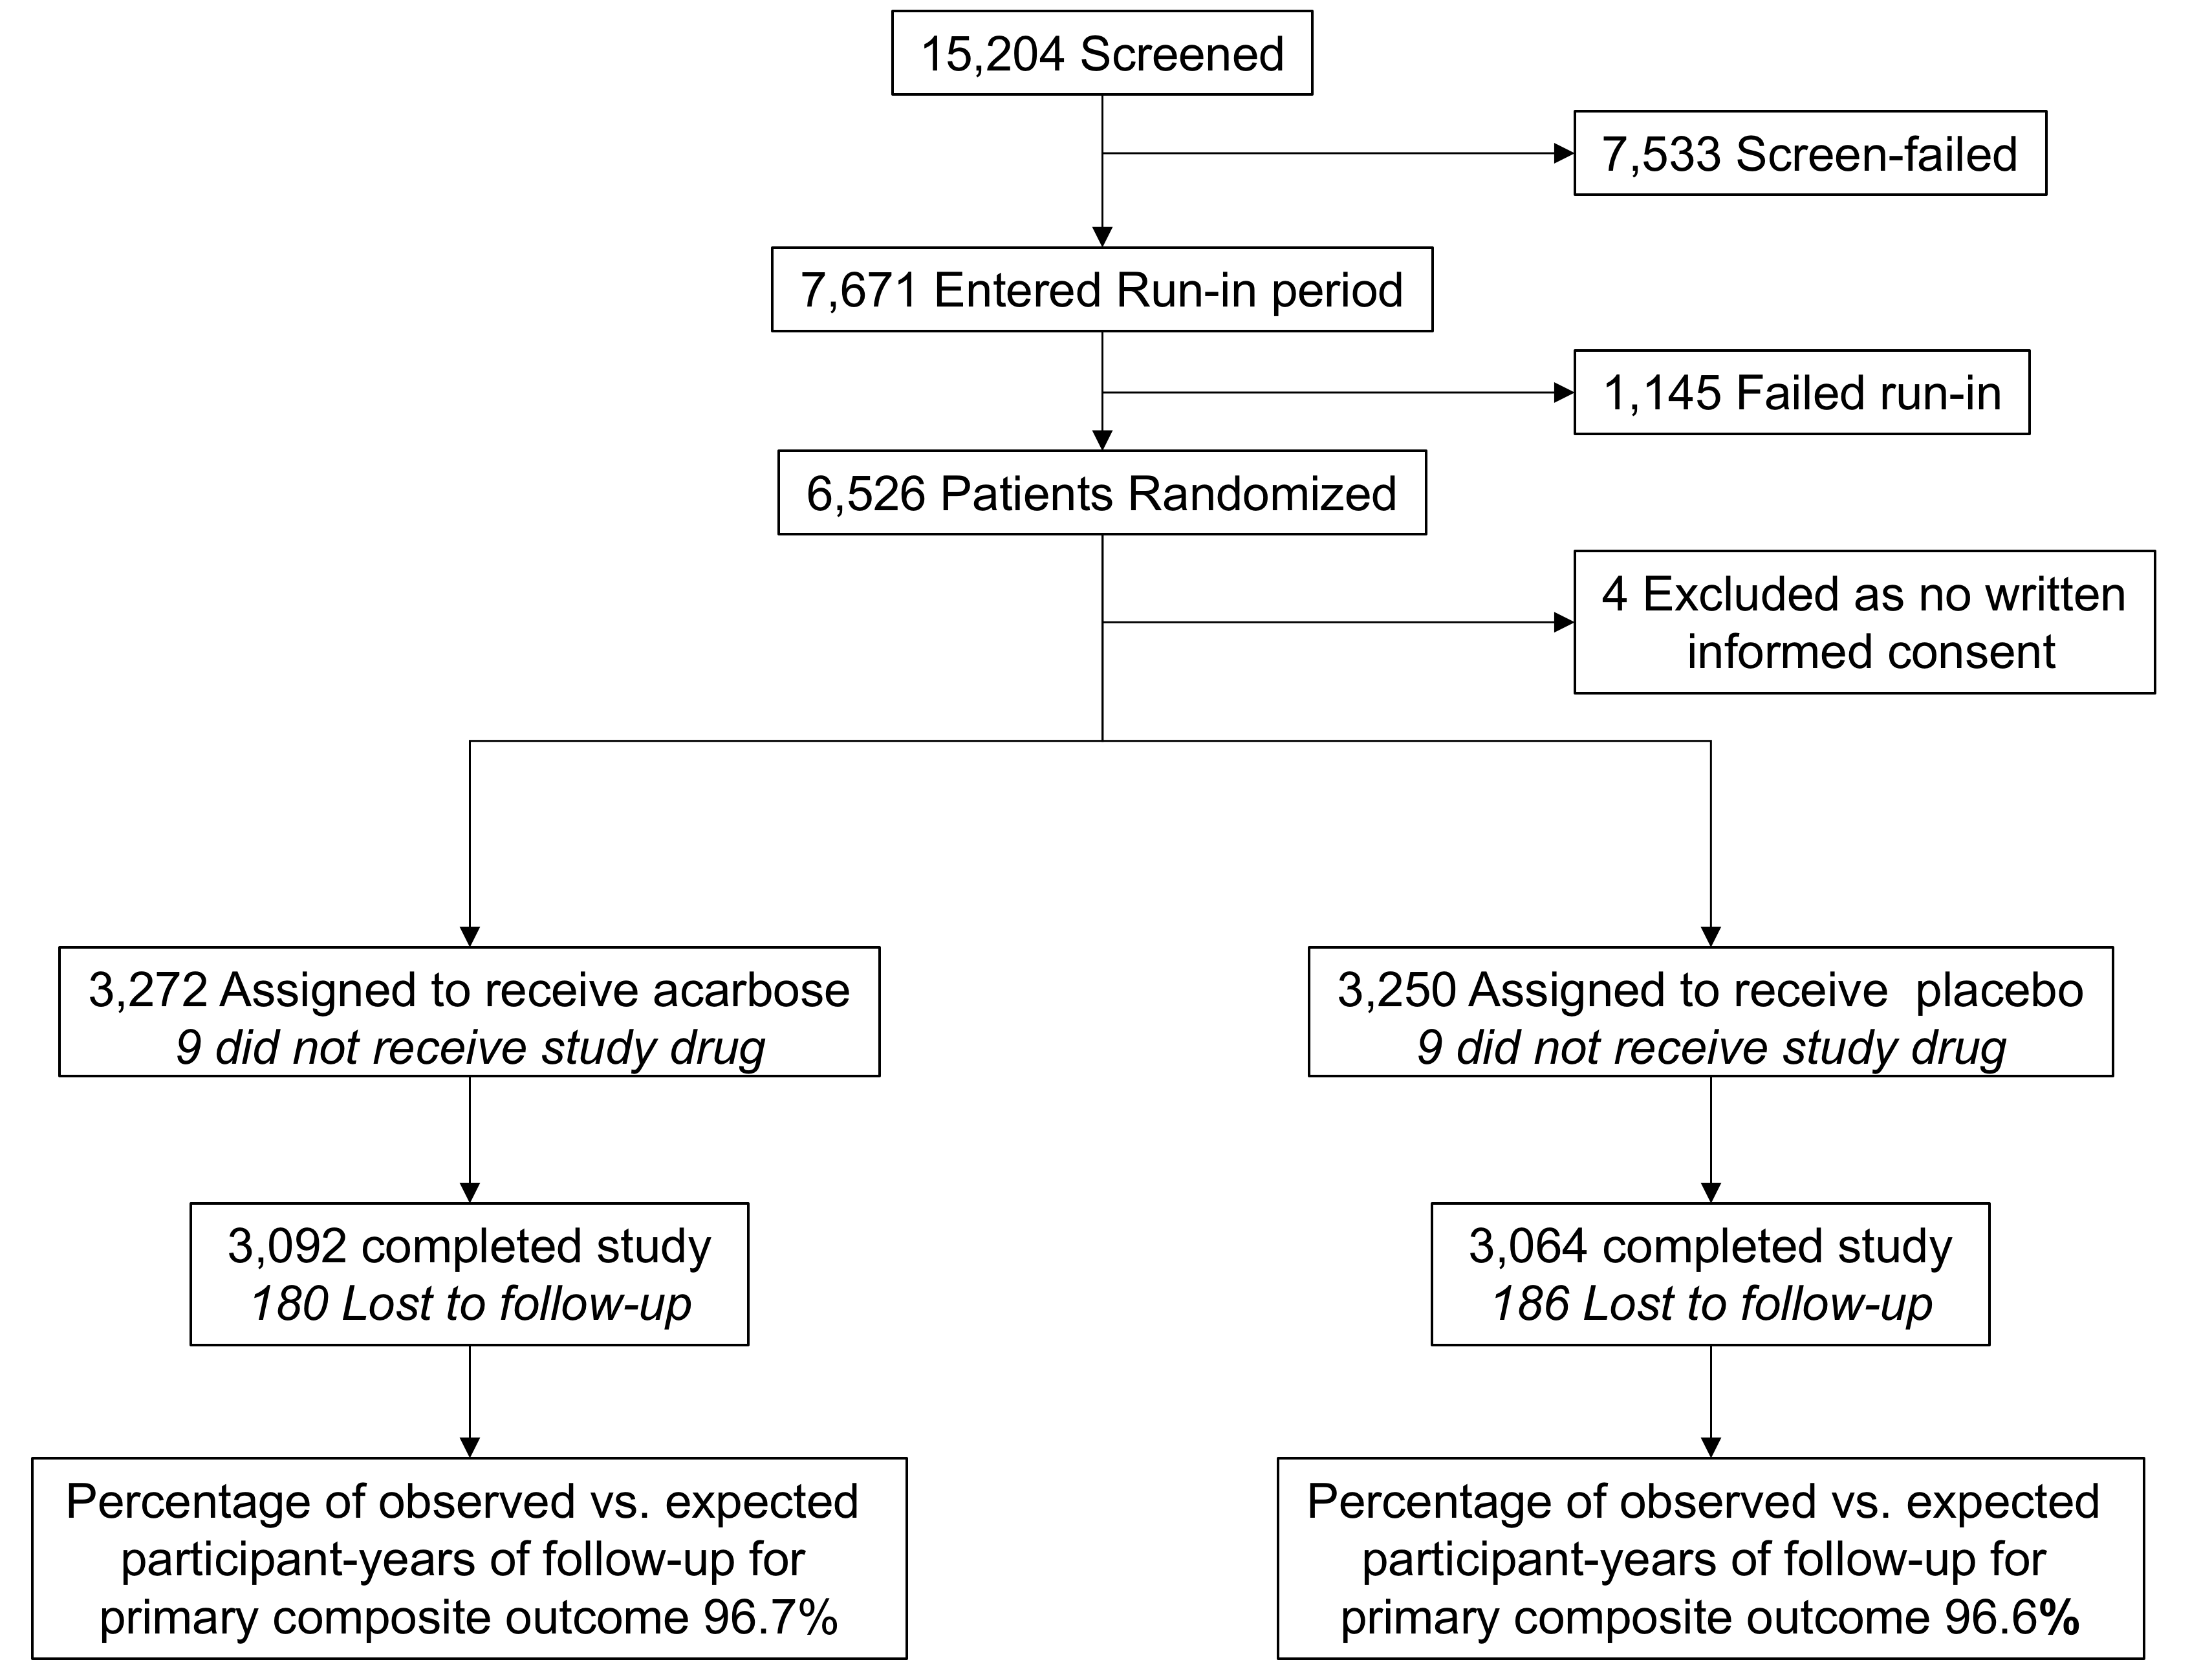
入组，随访和生存状态

Slide 29
受试者随访
中位随访5年 (IQR 3.4-6.0)
368名受试者失访 (5.6%)
相当于7年时间每年0.7%，方案预期为每年~0.6%
观察到的和预期的主要复合终点受试者随访年的比例分别为阿卡波糖组96.7%、安慰剂组96.6%

Slide 30
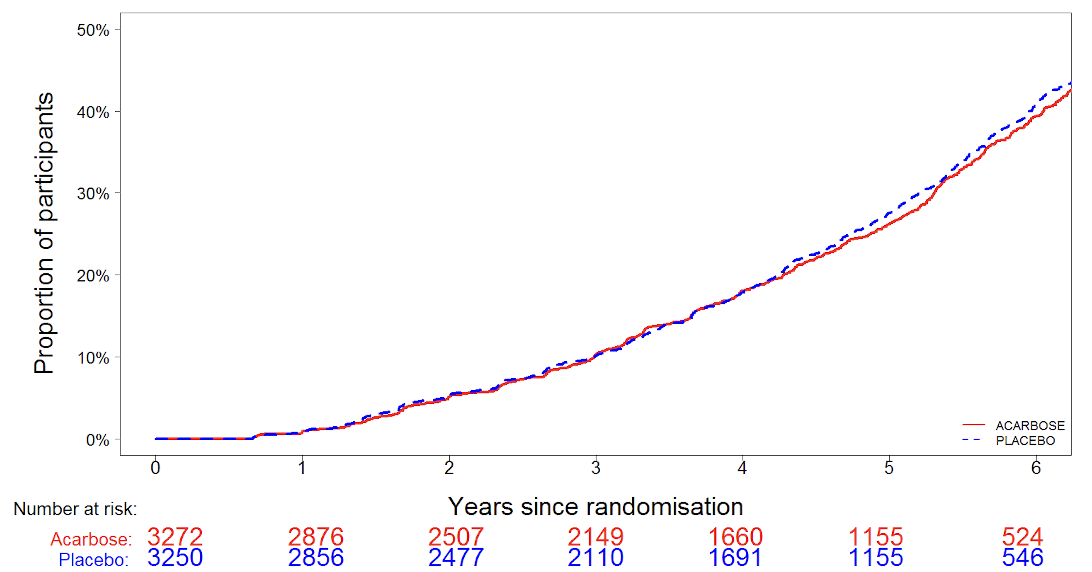
研究药物中断
受试者服用药物的平均时间百分比分别为阿卡波糖组77.5%、安慰剂组76.4%
总之，分别有29.8%和31.4%的受试者在研究结束前永久停药

Slide 31
研究药物中断原因
 | 阿卡波糖 N=3,272 | 安慰剂 N=3,250
永久中断 | 1,768 (49%) | 1,807 (51%)
原因
病人决定 | 514 (16%) | 566 (17%)
不良事件 | 52 (1.6%) | 50 (1.5%)
疾病/手术 | 19 (0.6%) | 17 (0.5%)
副作用 | 36 (1.1%) | 25 (0.8%)
其他 | 185 (5.7%) | 192 (5.9%)
未提供原因 | 962 (29%) | 957 (29%)

Slide 32
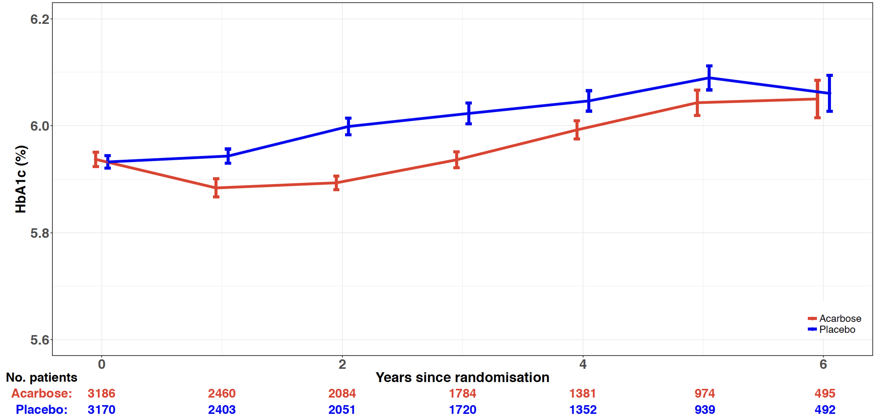

六年间糖化血红蛋白的变化
最小方差−0.07%, 95% CI −0.04 to −0.10, p<0.0001
HbA1c (%)
Acarbose Placebo
0.0

Slide 33
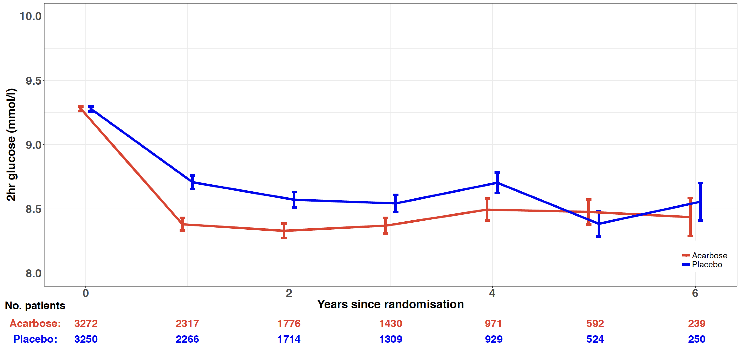
六年间平均2小时血浆葡萄糖浓度变化
最小方差−0.24mmol/L, 95% CI −0.16 to −0.32, p<0.0001
2 Hr Plasma Glucose (mmol/L)
Acarbose Placebo
0.0

Slide 34
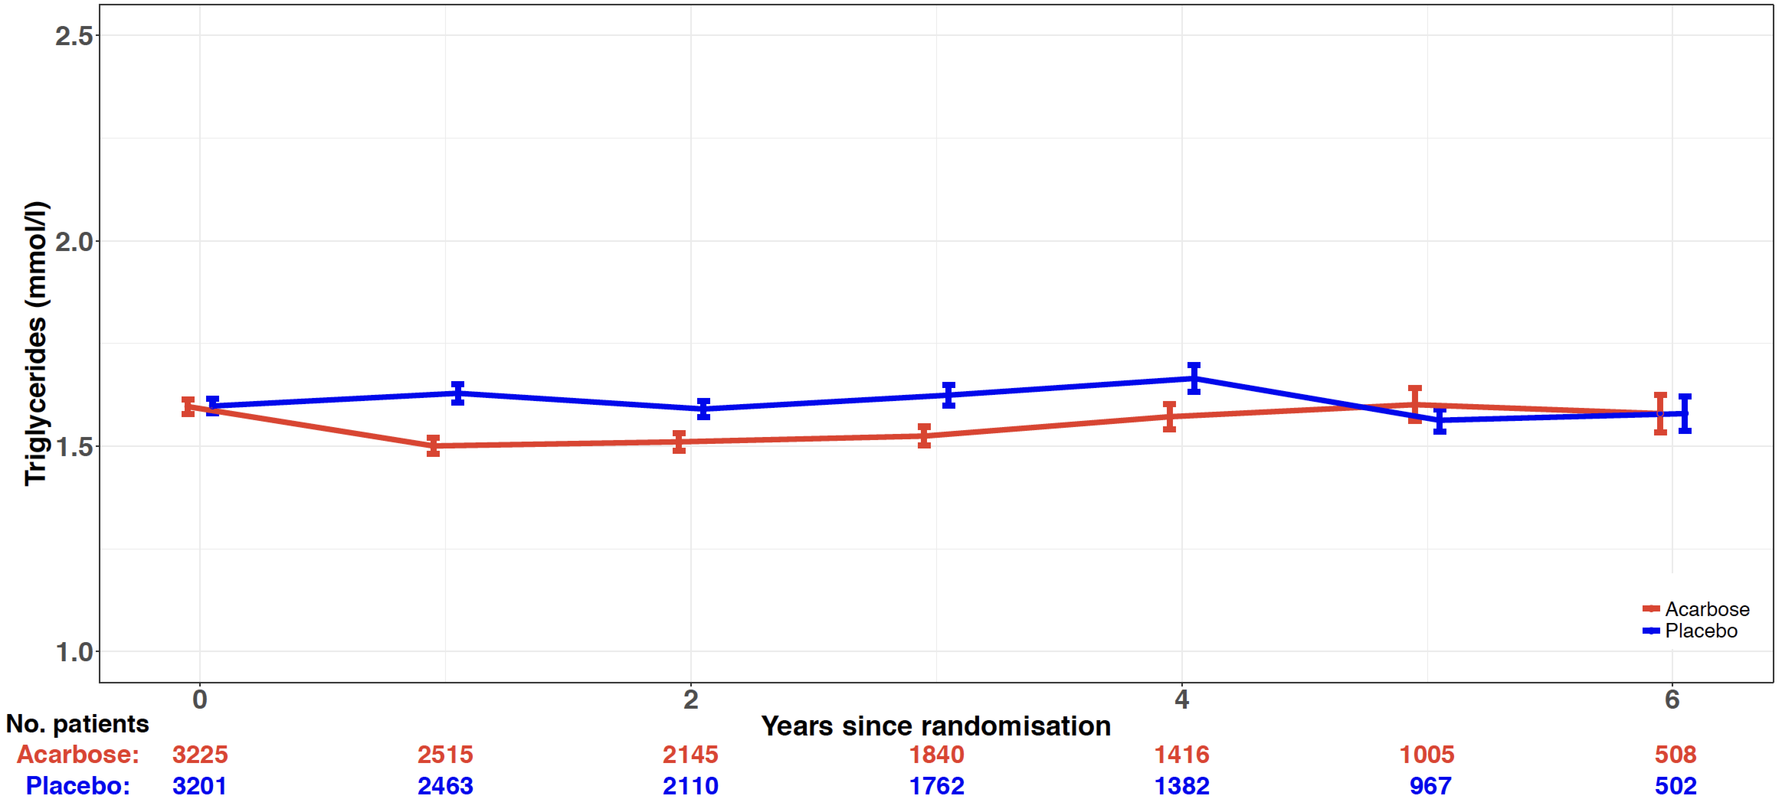
六年间甘油三酯变化
最小方差−0.09mmol/L, 95% CI −0.07 to −0.12, p<0.0001
Tryglycerides (mmol/L)
Acarbose Placebo
0.0

Slide 35
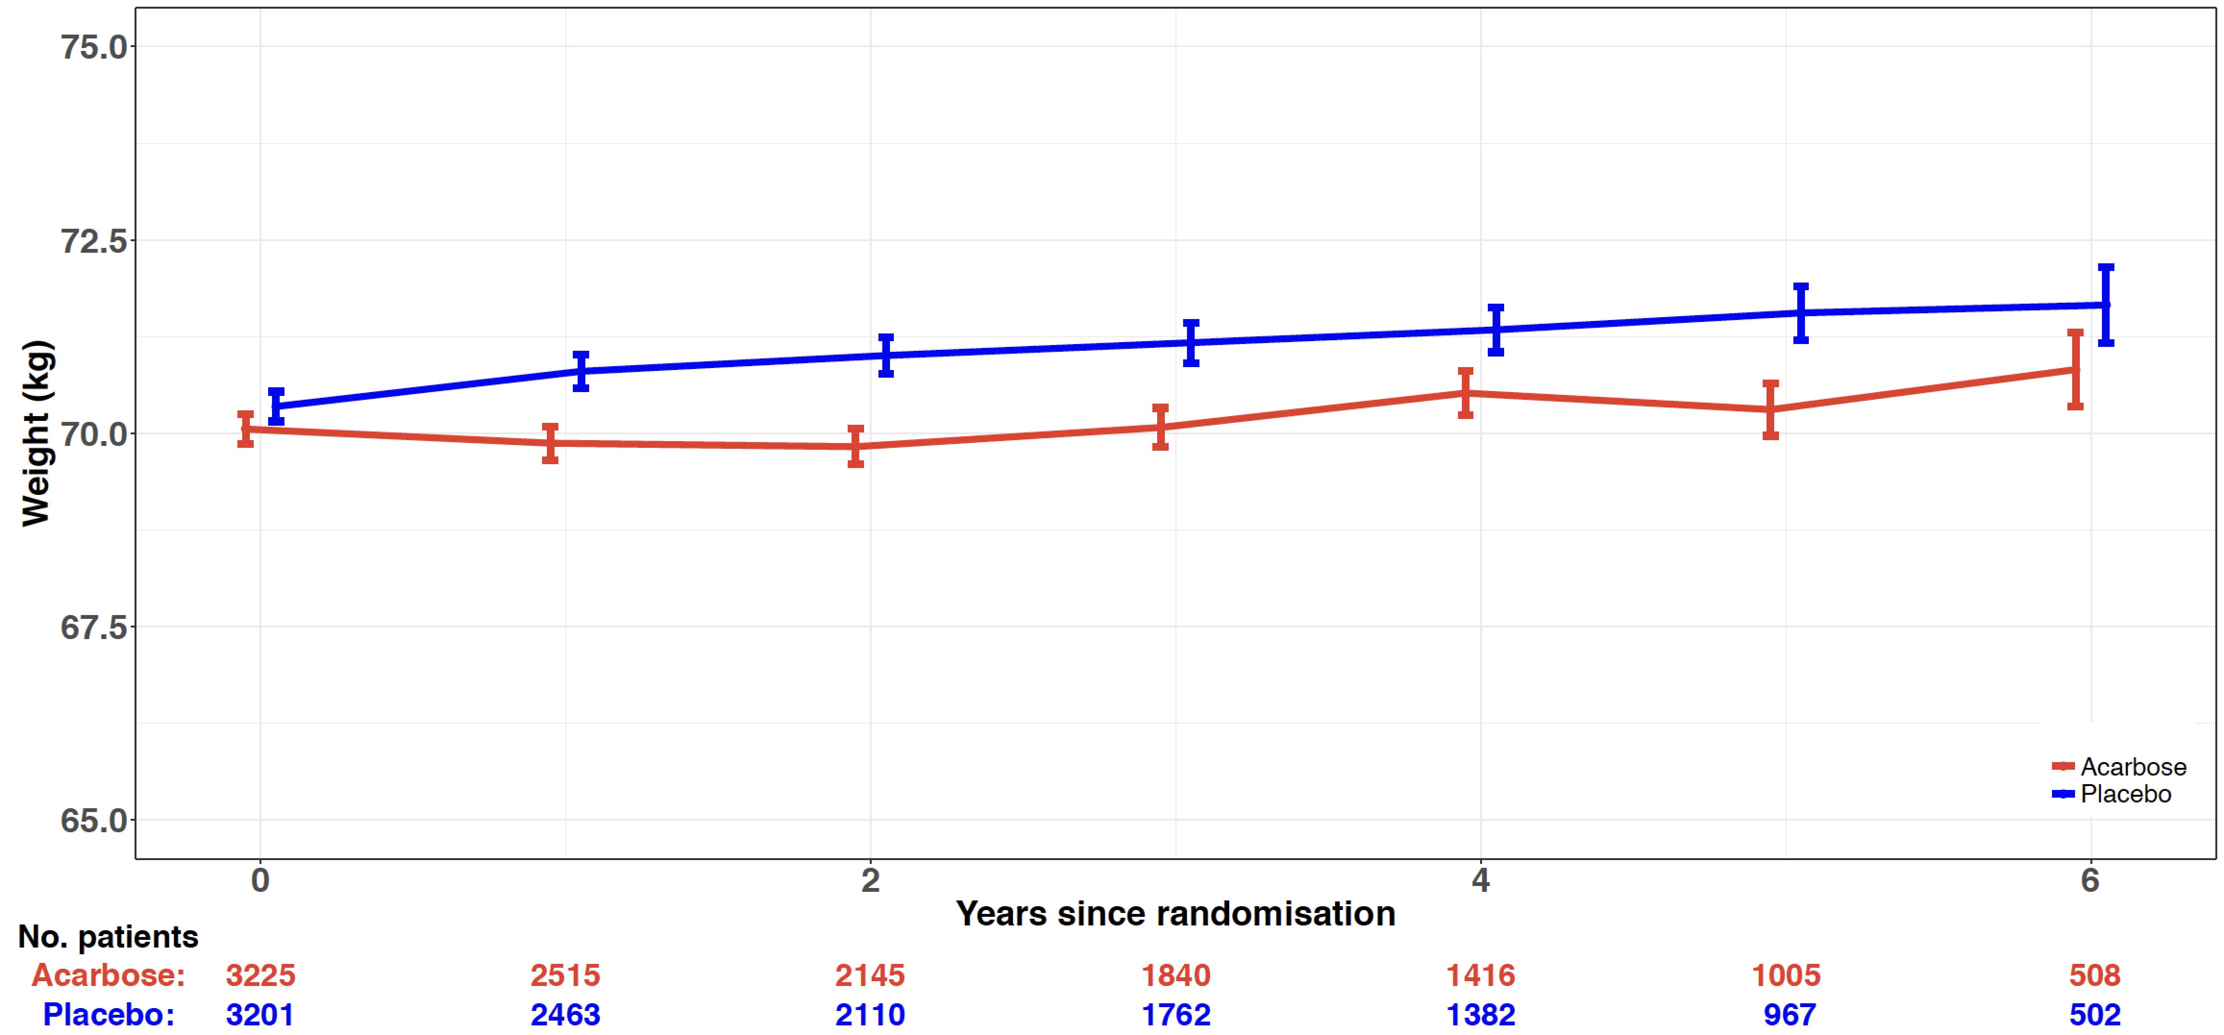
六年间体重变化
最小方差−0.64kg, 95% CI −0.53 to −0.75, p<0.0001
Body Weight (kg)
Acarbose Placebo
0.0

Slide 36
安全性报告
由于阿卡波糖在中国已被批准用于治疗糖耐量异常，所以除非与研究药物相关的停药或改变剂量，否则不收集非严重不良事件
非研究终点的可疑的非预期的严重不良反应(SUSARs)和严重不良事件(SAE) ，报告给中国食品药品监督管理局(CFDA)
每年通过ALT水平对肝功进行评估
开放的安全性数据由独立的数据安全监督委员会每六个月审阅一次

Slide 37
受试者报告的单次或多次低血糖发作
 | 阿卡波糖 N=3,272 |  | 安慰剂 N=3,250 |  | P 值
 | 受试者数 |  | 受试者数
轻度低血糖 （仅有症状） | 367 | 11% | 364 | 11% | 0.99
重度低血糖 （需要第三方帮助） | 54 | 1.7% | 52 | 1.6% | 0.95

Slide 38
不良事件
MEDRA编码 | 阿卡波糖 (N=3,263) |  | 安慰剂 (N=3,241)
严重不良事件* | 病人数 | 事件数 | 病人数 | 事件数
肿瘤 良性、恶性和不明 | 91 (2.8%) | 109 | 90 (2.8%) | 101
感染 | 79 (2.4%) | 87 | 77 (2.4%) | 86
胃肠道疾病 | 90 (2.8%) | 94 | 66 (2.0%) | 71
血管疾病 | 49 (1.5%) | 52 | 37 (1.1%) | 43
神经系统疾病 | 39 (1.2%) | 41 | 26 (0.8%) | 62
药物相关的不良事件†
胃肠道疾病§ | 250 (7.7%) | 277 | 179 (5.5%) | 187
* 在任一治疗组发生≥1%受试者的严重不良事件
† 在任一治疗组发生≥5%受试者的与药物停药或剂量变化有关的不良事件 § P<0.001

Slide 39
按基线期抗血小板治疗分组的出血性不良事件*
 | 阿卡波糖 N=3,272 |  | 安慰剂 N=3,250 |  | P 值
 | 病人数 |  | 病人数
单用阿司匹林 | 8/1173 | 0.68% | 8/1184 | 0.68% | 1.00
阿司匹林加其他抗血小板治疗 | 31/1890 | 1.64% | 11/1897 | 0.59% | 0.002
* 意向治疗人群的事后分析。分母为基线期用药的病人数。
评论: 预期在双重抗血小板治疗组有较高的发生率，但是只在阿卡波糖组出现。提示与安慰剂组较少报告胃肠道不良反应的可能性有关。

Slide 40
心血管终点事件

Slide 41
ACE的五元素主要复合终点
定义为随机后首次发生下列任一事件的时间:
  心血管性死亡 或
  非致命性心肌梗死 或
  非致命性卒中 或
  不稳定型心绞痛导致的住院 或
  心力衰竭导致的住院
Holman RR et al. American Heart Journal 2014;168:23-29.
Holman RR et al. Int J Endocrinol Metab 2016;36:1-4.

Slide 42
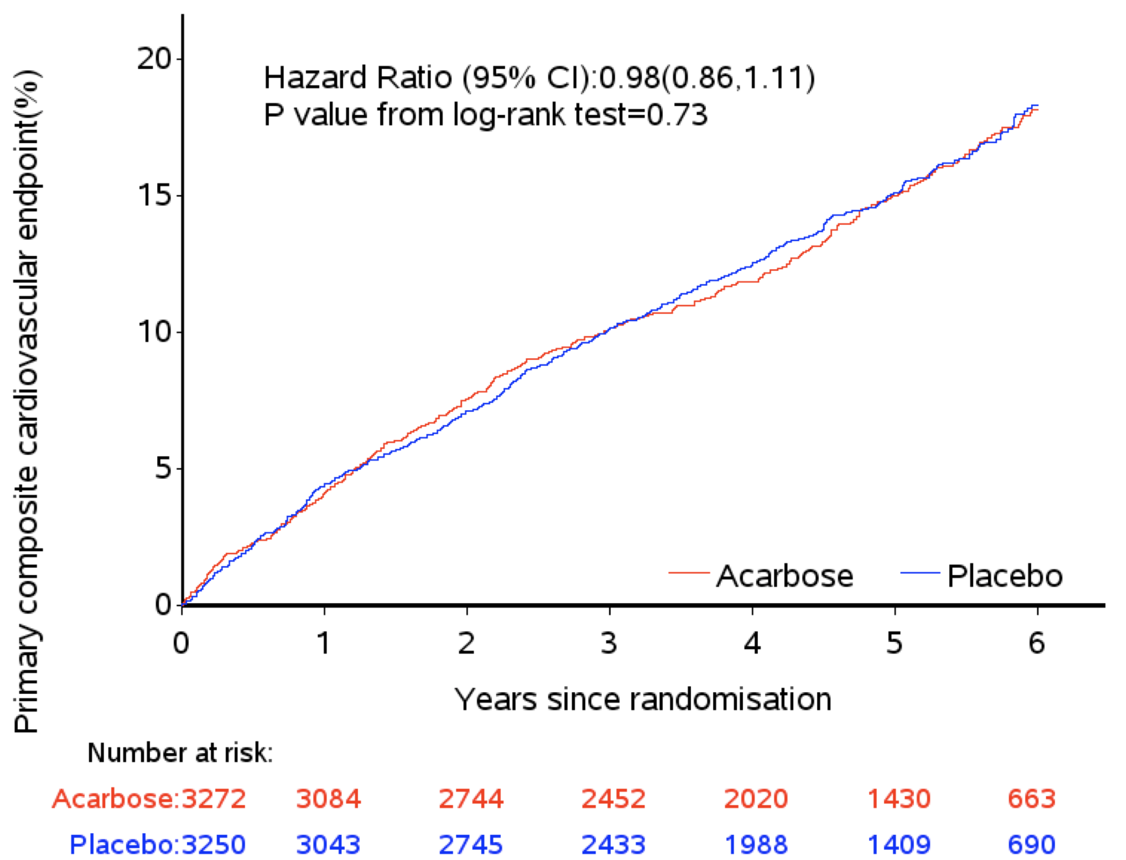
五因素主要终点（ITT分析）
Acarbose: 14.4% (470), 3·33 per 100 person-years
Placebo: 14.7% (479), 3·41 per 100 person-years
Acarbose Placebo

Slide 43
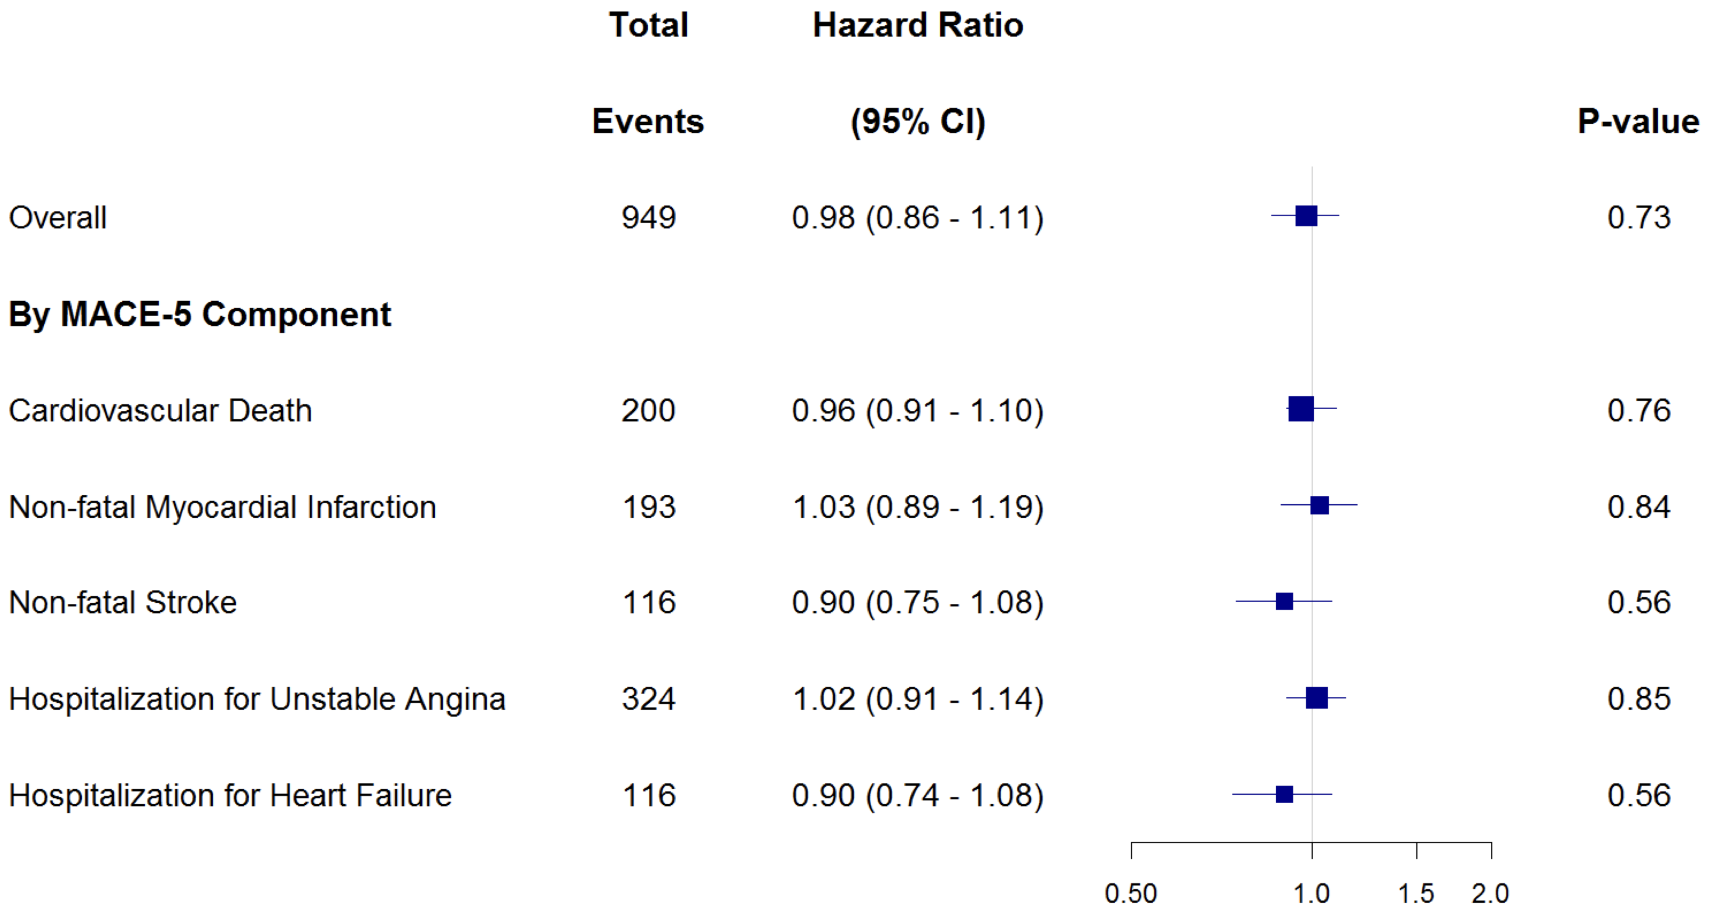
主要终点各因素危险比率

Slide 44
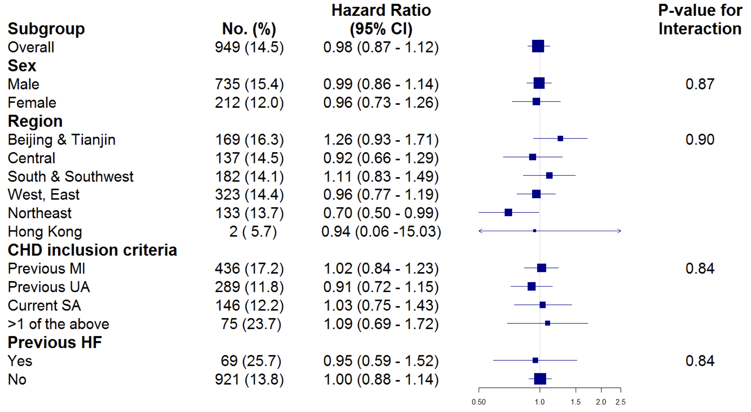
预设主要终点亚组分析 （1）
0.50
1.0
1.5
2.0
2.5

Slide 45
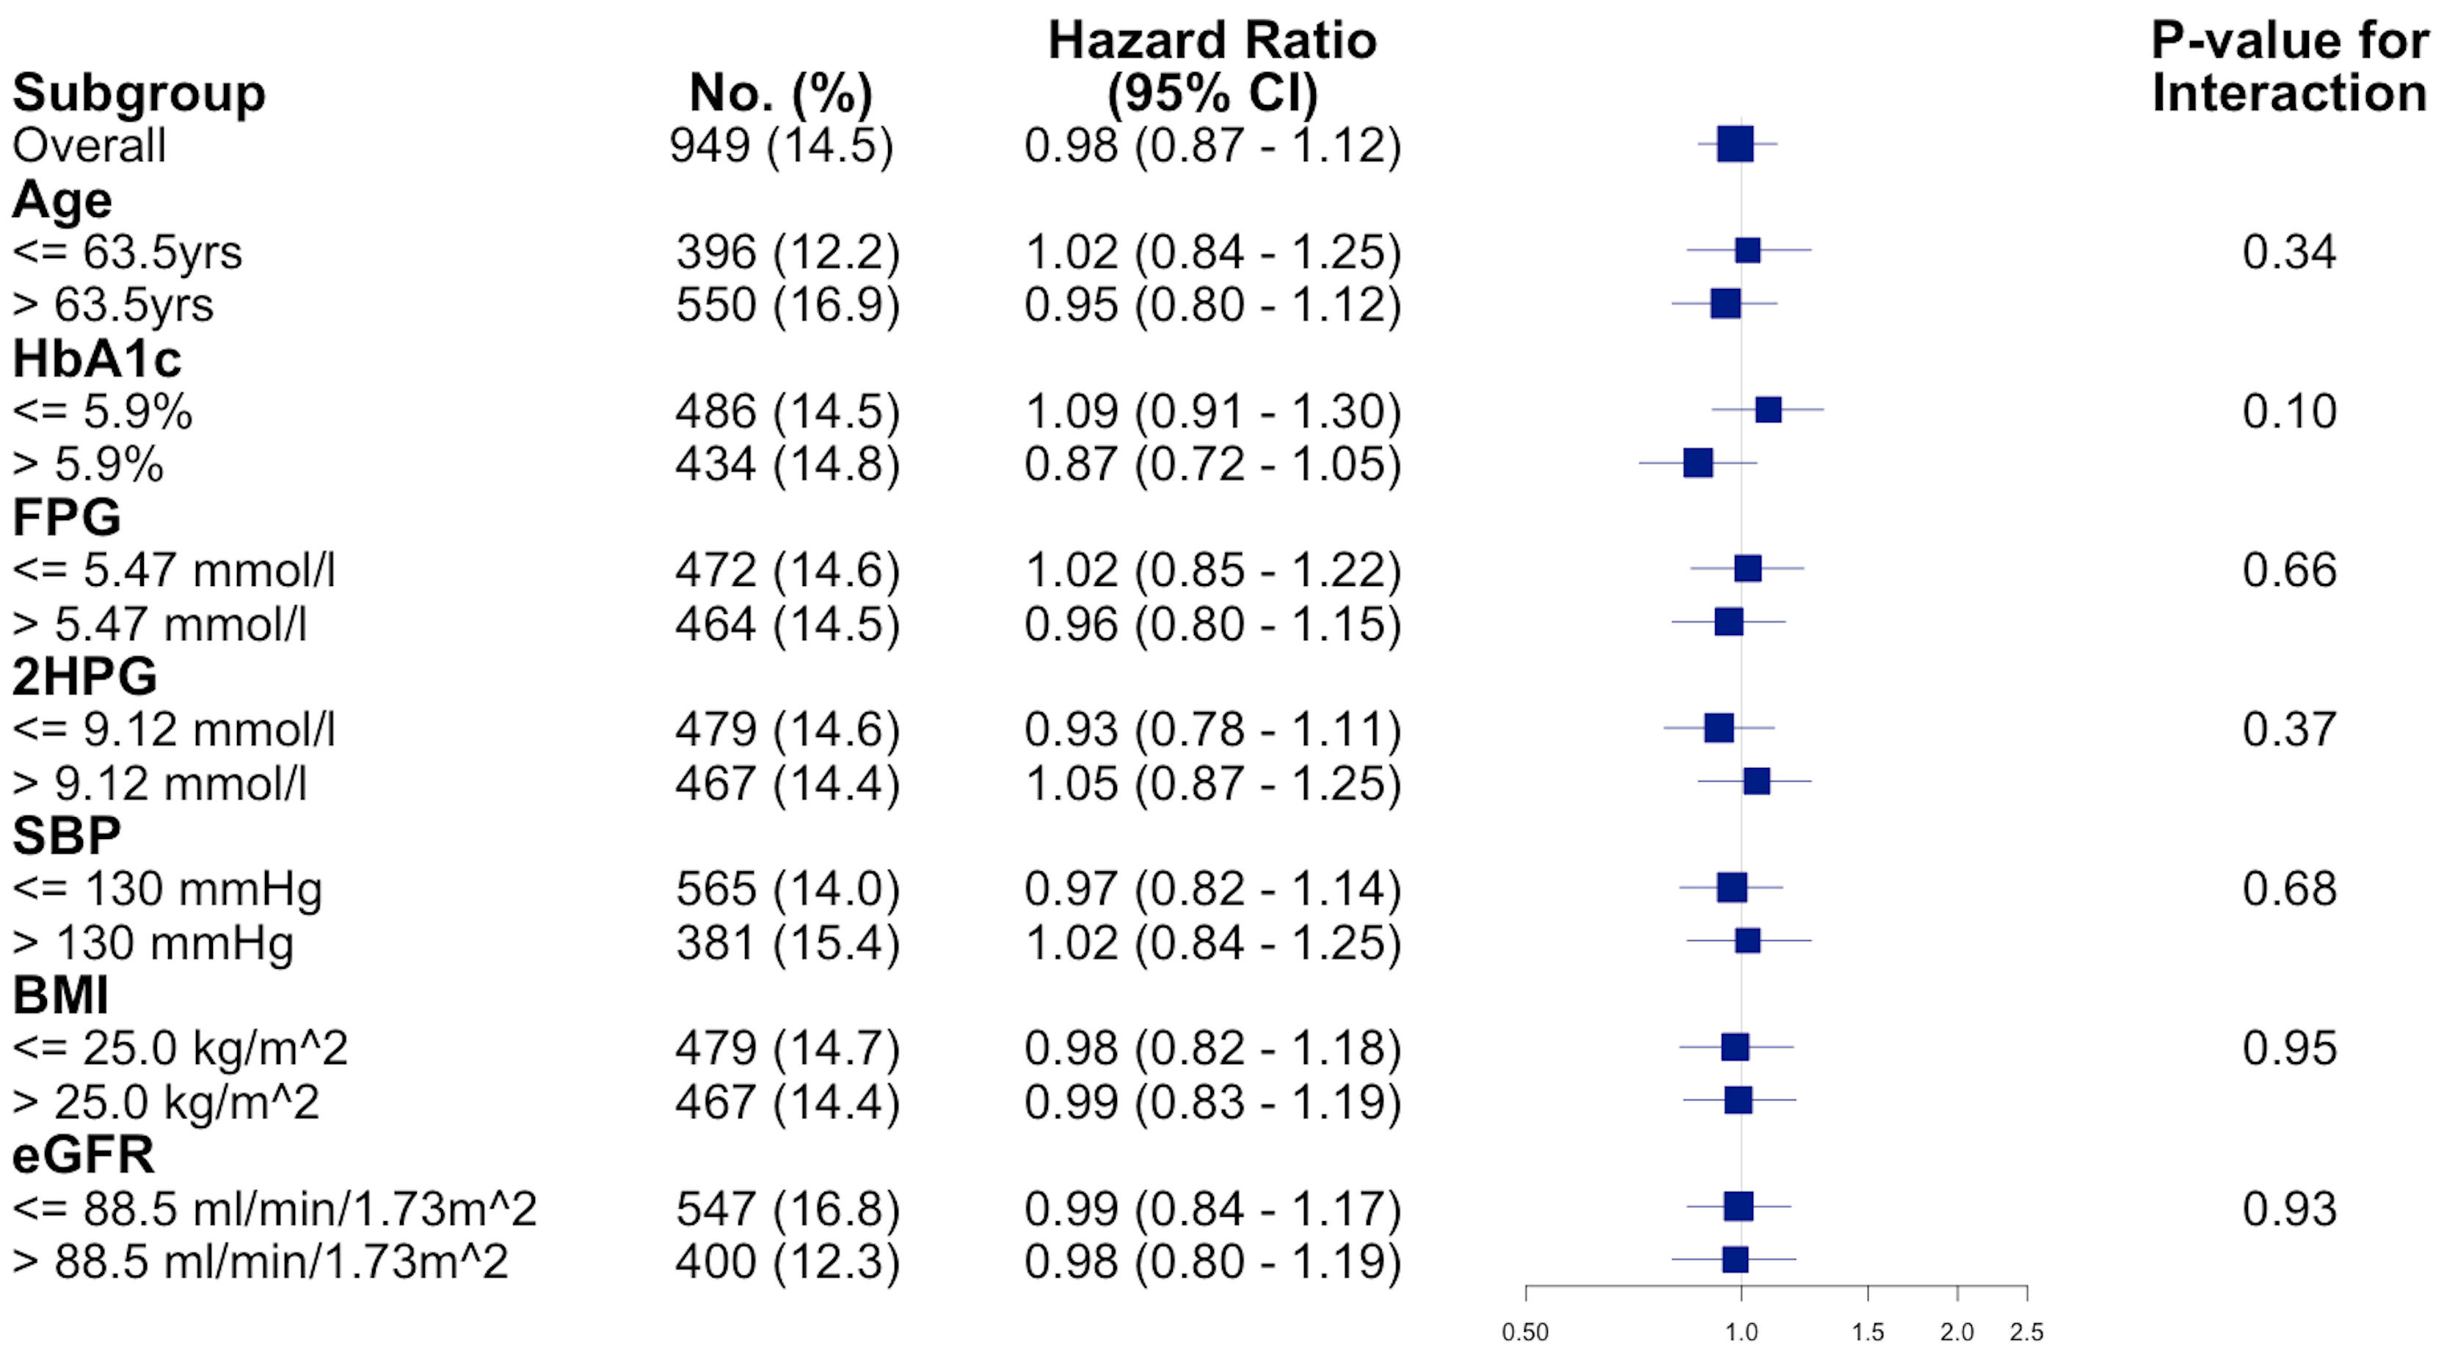
预设主要终点亚组分析(2)
2
2
2
2
0.50
1.0
1.5
2.0
2.5

Slide 46
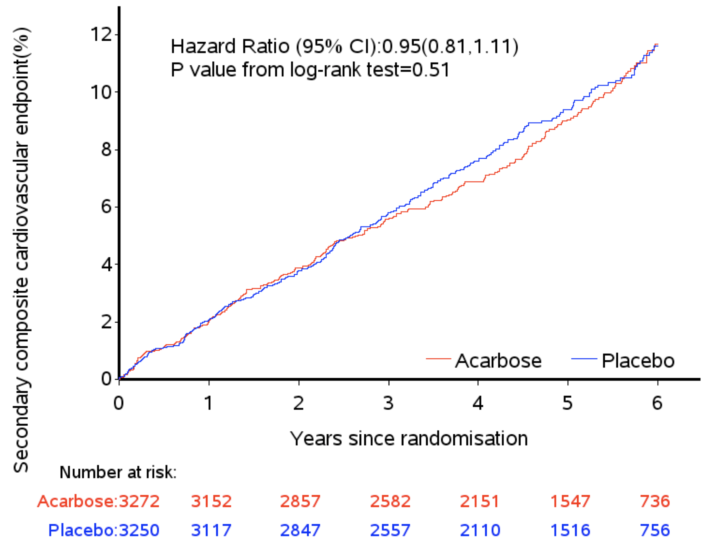
三因素MACE次要终点(ITT分析)
Acarbose: 8.7% (285), 1.93 per 100 person-years
Placebo: 9.2% (299), 2.04 per 100 person-years
Acarbose Placebo

Slide 47
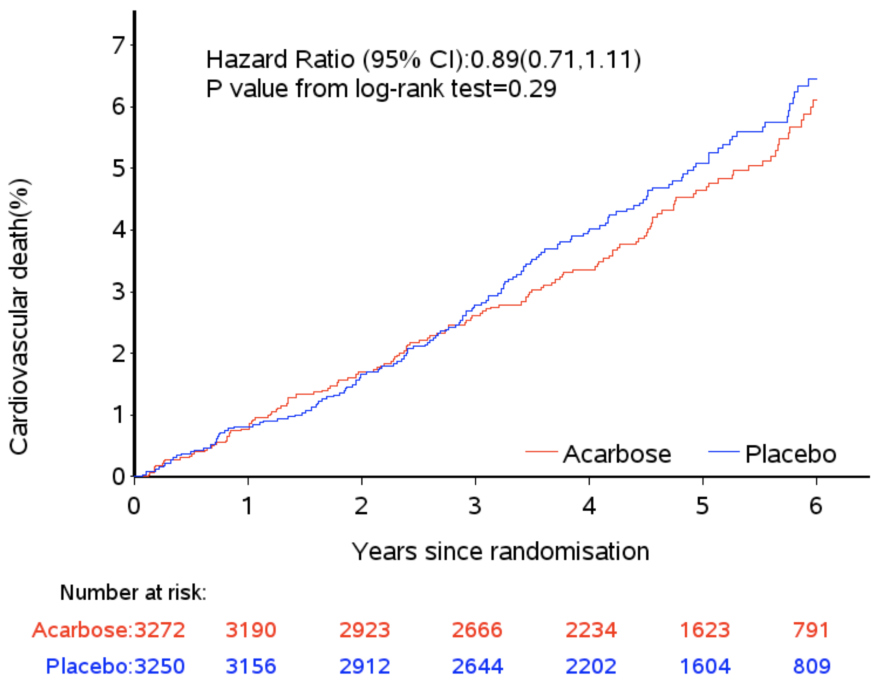
心血管性死亡
Acarbose: 4.4% (145), 0.96 per 100 person-years
Placebo: 5.0% (163), 1.03 per 100 person-years
Acarbose Placebo

Slide 48
次要终点
 | 阿卡波糖 N=3,272 |  | 安慰剂 N=3,250 |  | 风险比(95% CI) | P值
 | No. (%) | No. per 100 pyrs | No. (%) | No. per 100 pyrs
心血管性死亡、非致命性心肌梗死或 非致命性卒中（3项MACE） | 285 (8.7) | 1.93 | 299 (9.2) | 2.04 | 0.95 (0.81 to 1.11) | 0.51
全因死亡 | 216 (6.6) | 1.42 | 219 (6.7) | 1.45 | 0.98 (0.81 to 1.19) | 0.85
心血管性死亡 | 145 (4.4) | 0.96 | 163 (5.0) | 1.03 | 0.89 (0.71 to 1.11) | 0.23
致命或非致命性心肌梗死 | 122 (3.7) | 0.82 | 108 (3.3) | 0.73 | 1.12 (0.87 to 1.46) | 0.38
致命或非致命性卒中 | 75 (2.3) | 0.50 | 77 (2.4) | 0.52 | 0.97 (0.70 to 1.33) | 0.83
不稳定型心绞痛导致的住院 | 174 (5.3) | 1.19 | 170 (5.2) | 1.17 | 1.02 (0.82 to 1.26) | 0.87
心力衰竭导致的住院 | 65 (2.0) | 0.43 | 73 (2.2) | 0.49 | 0.89 (0.63 to 1.24) | 0.48

Slide 49
血糖和肾脏数据结果

Slide 50
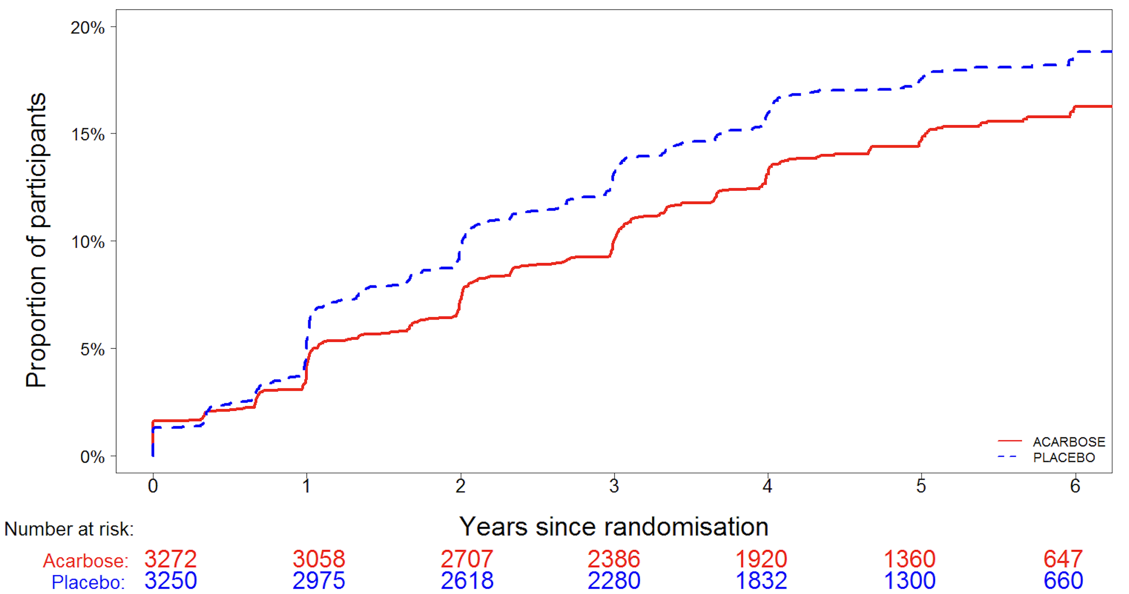
新发糖尿病
Rate ratio 0.82, 95% CI 0.71 to 0.94, P=0.005
Acarbose: 13% (436), 3·17 per 100 person-years
Placebo: 16% (513), 3·84 per 100 person-years
Number needed to treat to prevent
one case of diabetes over five years = 41
Acarbose Placebo

Slide 51
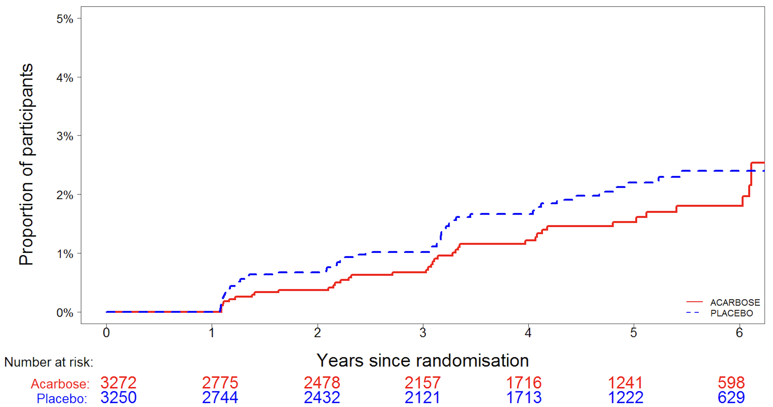
新发肾功能受损
Rate ratio 0.81, 95% CI 0.54 to 1.23, P=0.33
Acarbose: 1.3% (41), 0·33 per 100 person-years
Placebo: 1.5% (50), 0·41 per 100 person-years
Acarbose Placebo

Slide 52
Summary (1)
Overall mean differences in cardiovascular risk factor levels during the study | Acarbose minus Placebo | P Value
HbA_{1c} (%) | -0.07, -0.04 to -0.10 | <0.0001
2 Hr plasma glucose (mmol/L) | -0.24, -0.16 to -0.32 | <0.0001
Triglycerides (mmol/L) | -0.09, -0.07 to -0.12 | <0.0001
Body weight (kg) | -0.64, -0.53 to -0.75 | <0.0001

Slide 53
Summary (2)
 | Acarbose N=3,272 |  | Placebo N=3,250 |  | Hazard Ratio (95% CI) | P Value
Primary Outcome | No. (%) | No. per 100 pyrs | No. (%) | No. per 100 pyrs
5-point MACE | 470 (14.4) | 3.33 | 479 (14.7) | 3.41 | 0.98 (0.86 to 1.11) | 0.73
Key Secondary Outcomes
3-point MACE | 285 (8.7) | 1.93 | 299 (9.2) | 2.04 | 0.95 (0.81 to 1.11) | 0.51
Death from any cause | 216 (6.6) | 1.42 | 219 (6.7) | 1.45 | 0.98 (0.81 to 1.19) | 0.85
Cardiovascular death | 145 (4.4) | 0.96 | 163 (5.0) | 1.03 | 0.89 (0.71 to 1.11) | 0.29
Hospitalisation for heart failure | 65 (2.0) | 0.43 | 73 (2.2) | 0.49 | 0.89 (0.63 to 1.24) | 0.48
New-onset diabetes | 436 (13) | 3.17 | 513 (16) | 3.84 | 0.82 (0.71 to 0.94) | 0.005

Slide 54
总结
中国冠心病合并葡萄糖耐量受损患者中：
ACE试验没有确认STOP-NIDDM试验提示的在葡萄糖耐量受损患者中阿卡波糖减少心血管风险的可能性
阿卡波糖降低新发糖尿病率达18%，其中需要治疗的人数达41人。
这一结果确认了阿卡波糖的安全性和其延缓冠心病合并葡萄糖耐量受损患者进展为糖尿病的有效性。
ACE试验中可见的阿卡波糖减少新发糖尿病的发生率，长期来看，提示其通过延缓高危病人中糖尿病的发生，帮助减少心血管风险。

Slide 55
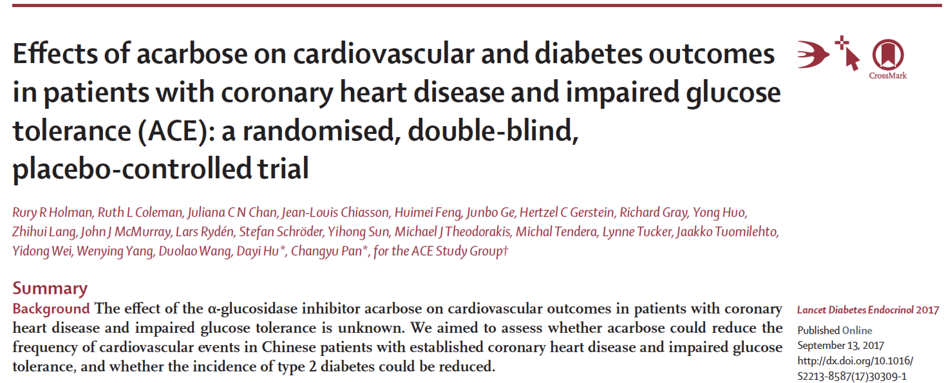
Paper Now On-line in The Lancet Diabetes and Endocrinology
Slide deck now available @ www.ACE-study.org

